Slide 1
«Научные эксперименты в начальной школе: путь к знаниям и открытиям»
Заглодина Елена Александровна,
учитель начальных классов
МОУ «Гимназия» г.о. Павлово-Посадский klubochek2013@yandex.ru

Slide 2
Научная деятельность способствует формированию интереса к науке, развитию критического мышления и практических навыков.

Slide 3
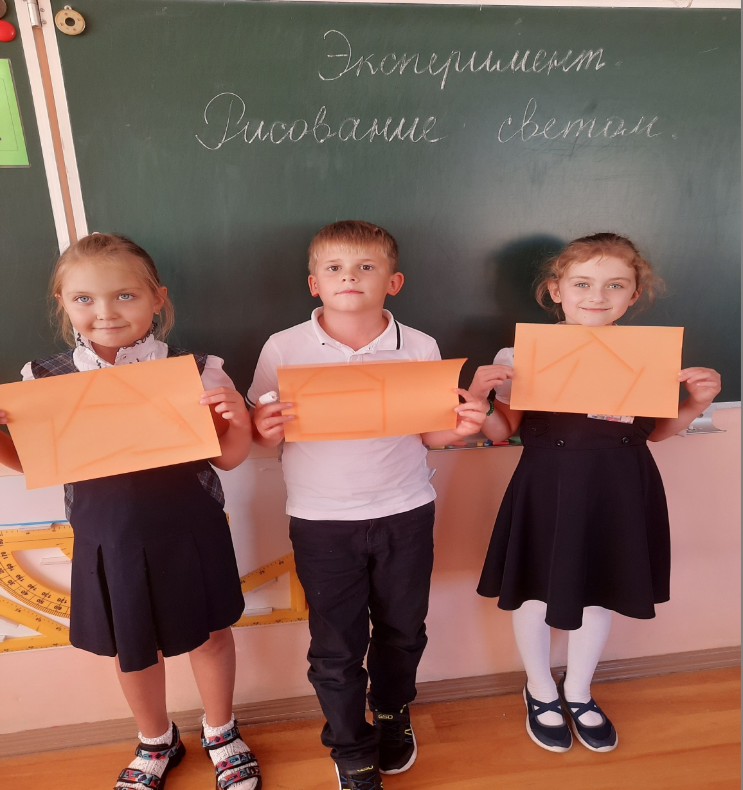

Slide 4
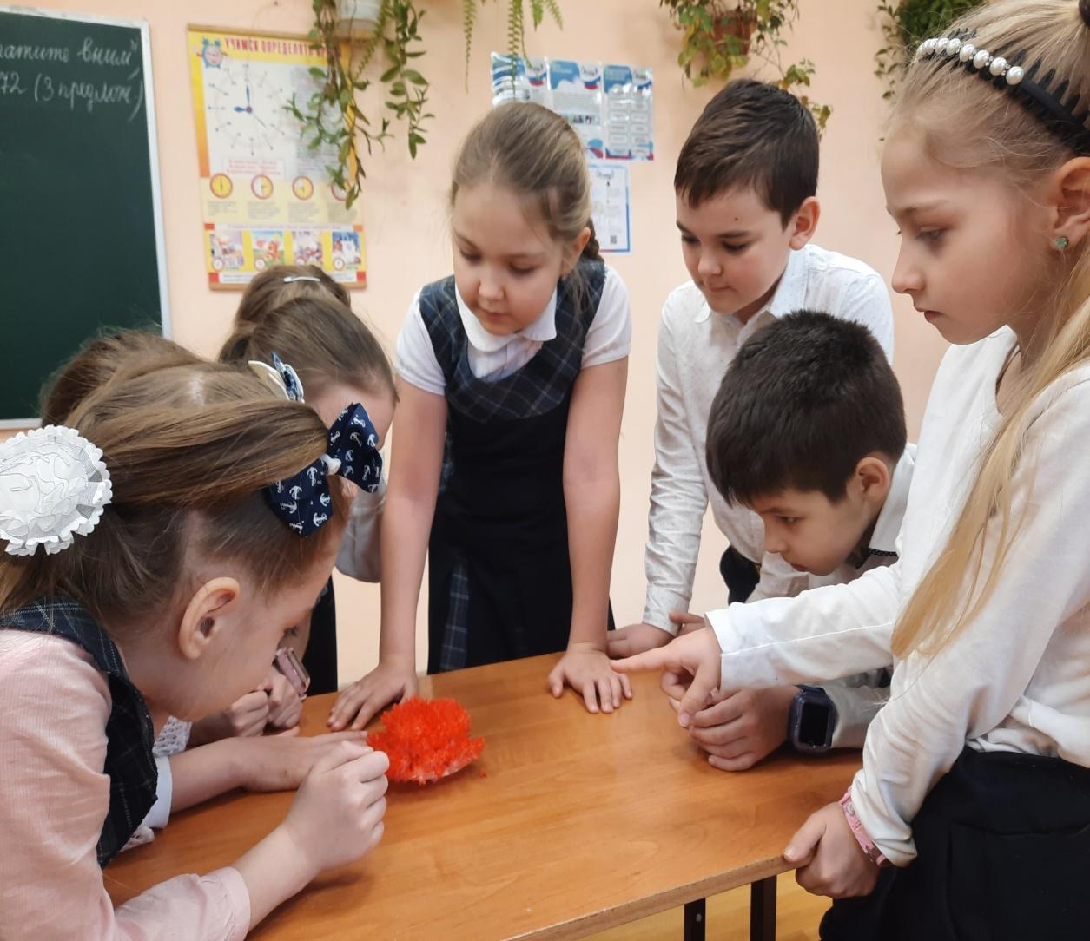

Slide 5
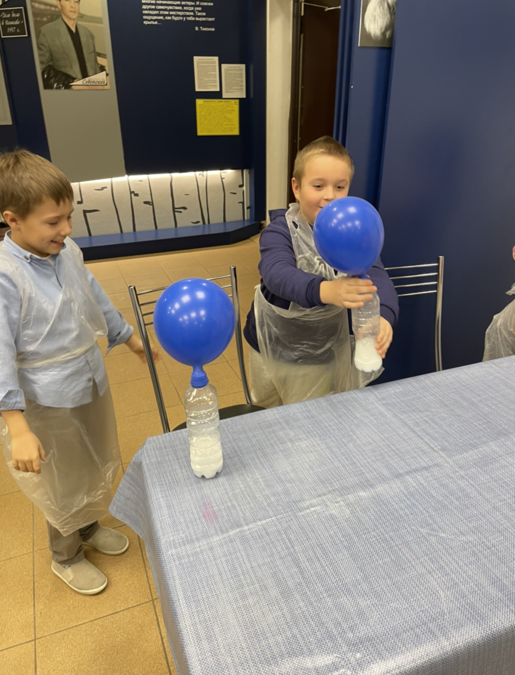

Slide 6
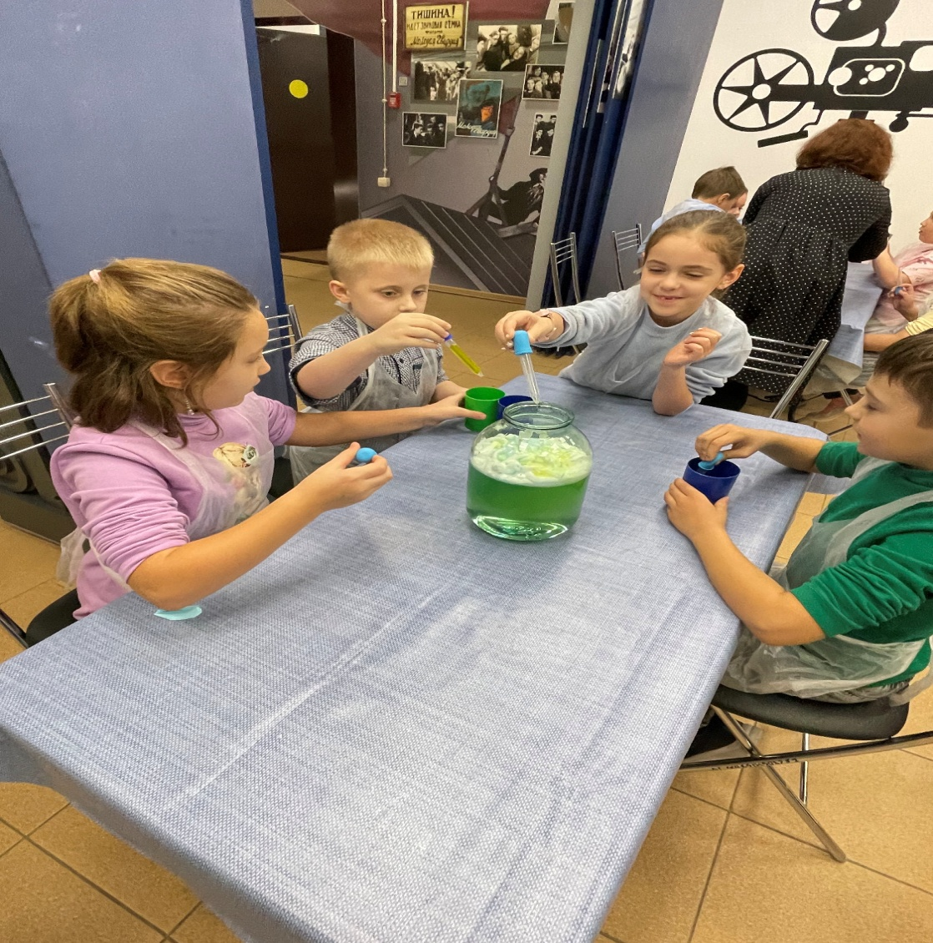

Slide 7
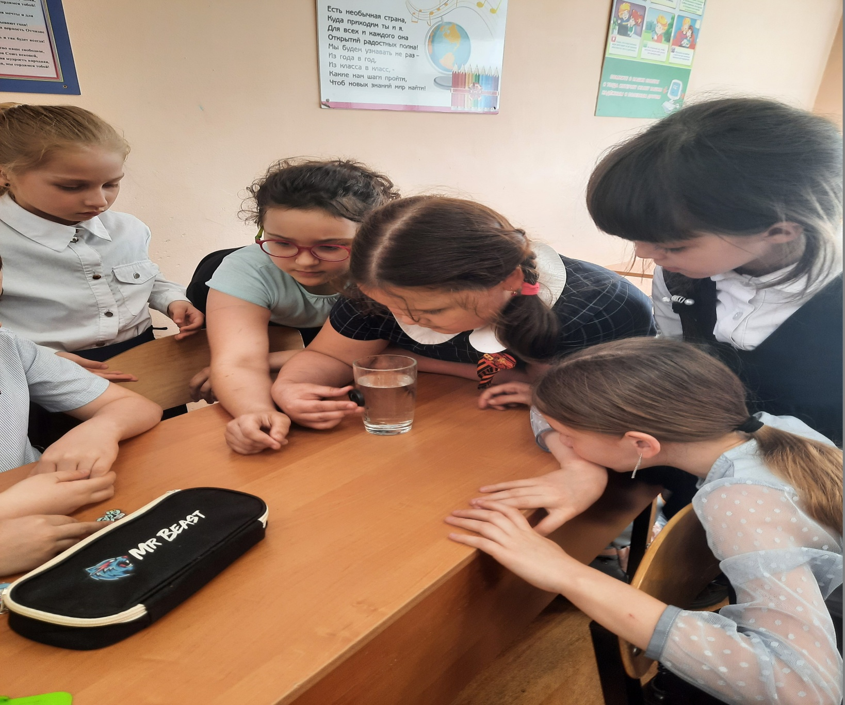

Slide 8
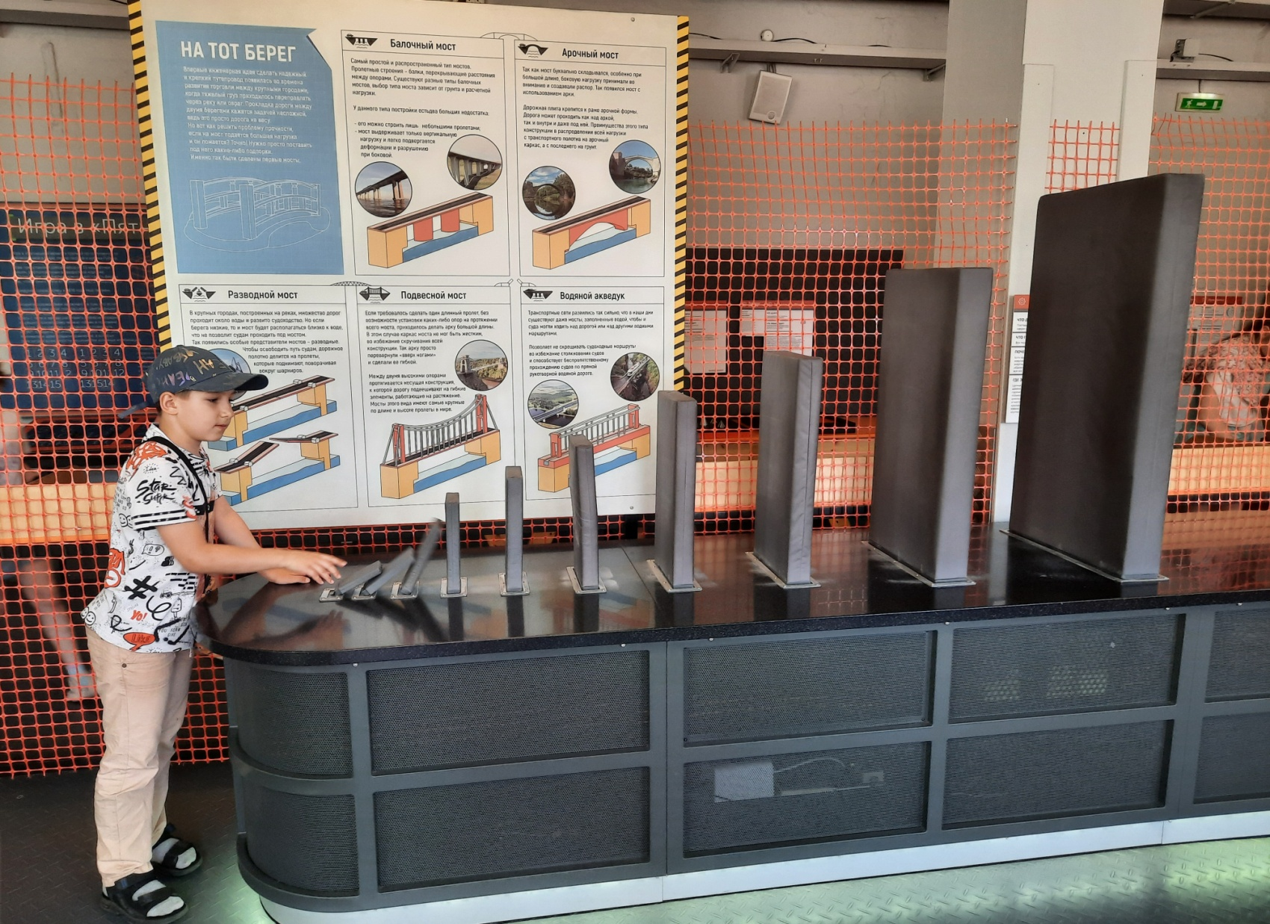

Slide 9
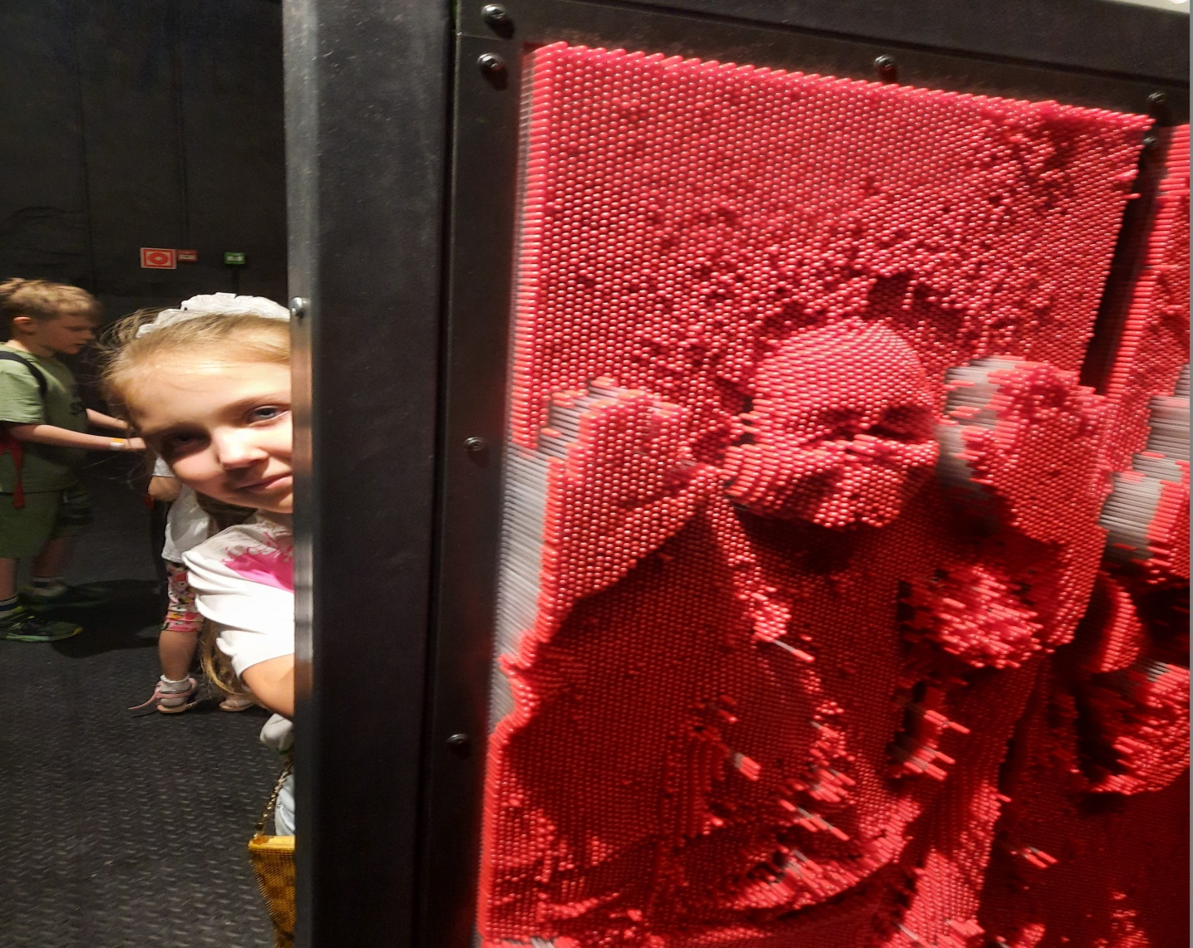

Slide 10
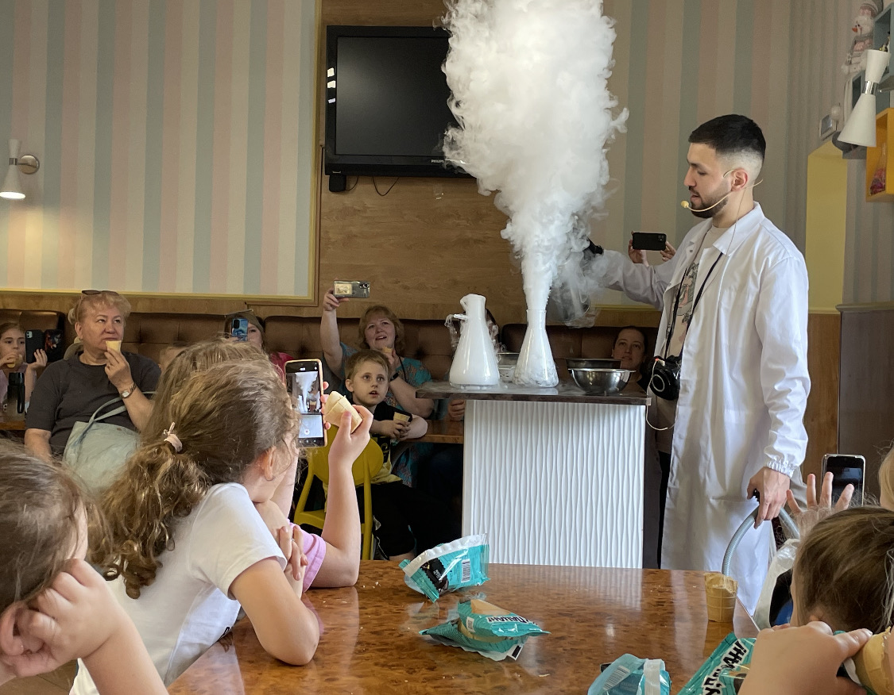

Slide 11
Спасибо за внимание!
Заглодина Елена Александровна,
учитель начальных классов
МОУ «Гимназия» г.о. Павлово-Посадский klubochek2013@yandex.ru

